Slide 1

Муниципальное казенное дошкольное образовательное учреждение Детский сад «Родничок»
«Физическое развитие
дошкольников в
контексте
ФГОС»

Slide 2
ЗАДАЧИ:
развитие физических качеств (скоростных, силовых, гибкости, выносливости и координации);
накопление и обогащение двигательного опыта детей (овладение основными движениями);
формирование у воспитанников потребности в двигательной активности и физическом совершенствовании.

Slide 3
Организованная образовательная
деятельность по физическому
развитию является основной
формой физического
воспитания дошкольников,
обязательной для всех детей,
проводимой круглый год.

Slide 4
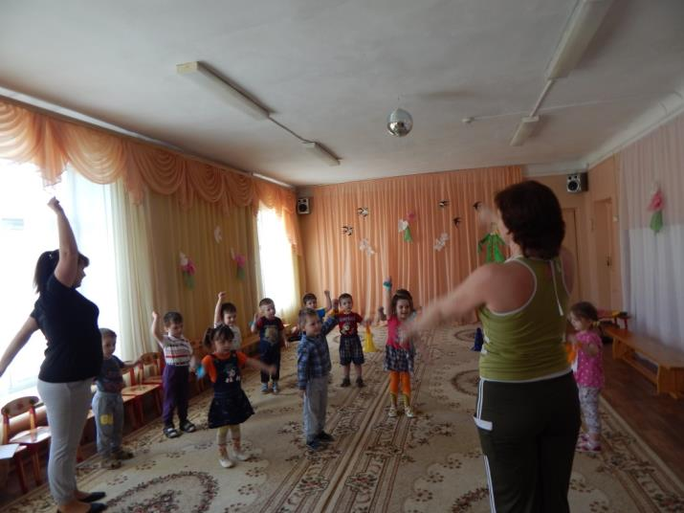
УТРЕННЯЯ ГИМНАСТИКА
Является одним из важных компонентов двигательного режима.
Комплекс утренней гимнастики повторяется в течение двух недель.

Slide 5
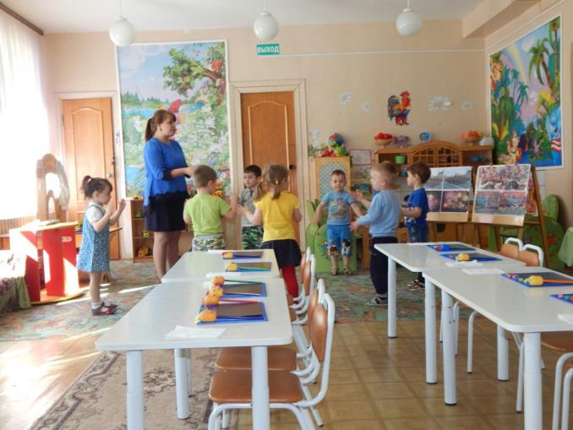
физкультминутка
является обязательной частью ООД. Любая организованная образовательная деятельность, не связанная с движением, является тяжелой нагрузкой на организм дошкольников, так как для них характерна неустойчивость нервных процессов. Они быстро утомляются, снижается устойчивость внимания, у детей теряется интерес к деятельности, что, конечно, отрицательно влияет на ее эффективность. В тот момент, когда у детей появляются первые признаки переутомления воспитателю целесообразно провести физкультминутку.

Slide 6
Двигательная разминка или
динамическая пауза
проводится во время большого перерыва между занятиями. Обычно она состоит из 3-4 общеразвивающих упражнений, или же произвольных движений детей с использованием разнообразных физкультурных пособий. Продолжительность разминки не более 10 мин: 6-8 мин. для активного движения и 1-2 мин. для упражнений на расслабление.

Slide 7
Подвижные игры
и физические
упражнения на прогулке
Основными задачами, решаемыми в процессе ежедневного проведения подвижных игр и физических упражнений на прогулке, являются:
дальнейшее расширение двигательного опыта детей, обогащение его новыми, более сложными движениями;
совершенствование имеющихся у детей навыков в основных движениях путем применения их в изменяющихся игровых ситуациях;
развитие двигательных качеств: ловкости, быстроты, выносливости;
воспитание самостоятельности, активности, положительных взаимоотношений со сверстниками.

Slide 8
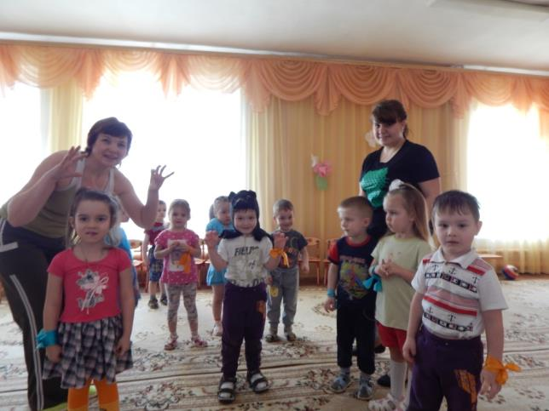
Подвижные игры
Для поддержания интереса детей к подвижным играм целесообразно усложнять их содержание, правила и задания.
Во время проведения подвижных игр нужно создавать радостную и непринужденную обстановку, чтобы достичь большей заинтересованности и желания детей принимать в них участие. Этому может помочь, например, подбор интересного сюжета игры.

Slide 9
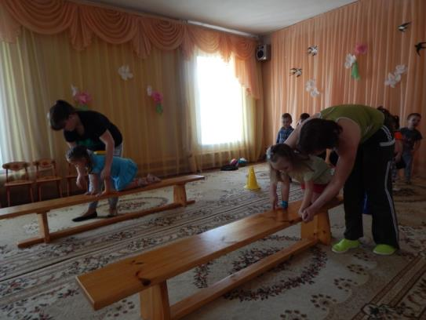
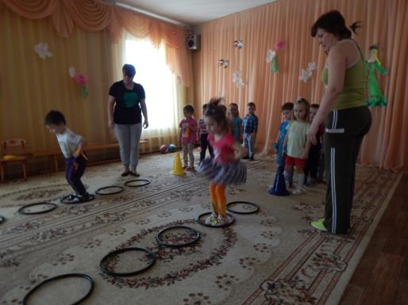
Упражнения в основных
видах движений
Бег и ходьба
Прыжки
Метание бросание и ловля мяча
Упражнения на полосе препятствий

Slide 10
Спортивные упражнения
Во время пребывания детей на групповом участке или на спортивной площадке следует отводить значительное место спортивным упражнениям. Спортивные упражнения способствуют формированию разнообразных двигательных навыков и качеств. Они планируются по-разному в зависимости от времени года.

Slide 11
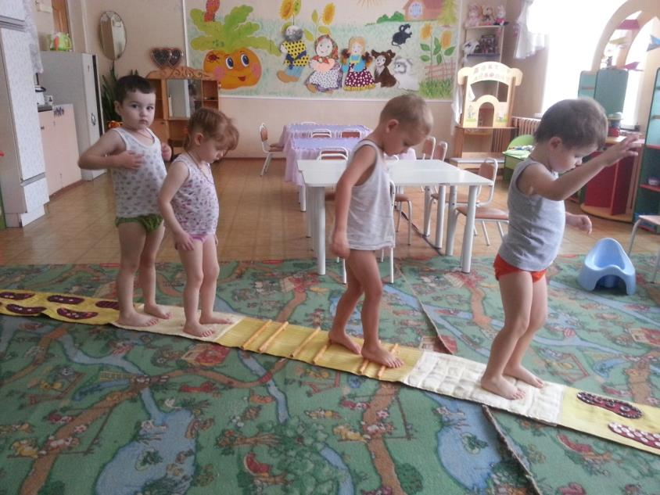
Зарядка после дневного сна
позволяет поднять активность детей, улучшить эмоциональный настрой, провести активную профилактику нарушений осанки и плоскостопия.

Slide 12
Самостоятельная двигательная
деятельность
организуется взрослым в разное время дня: утром до завтрака, в перерыве между занятиями, в свободное время после дневного сна, во время прогулки. При планировании самостоятельной двигательной деятельности важно позаботиться о создании физкультурно-игровой среды: выделить достаточное для активного движения пространство, иметь достаточно разнообразные физкультурные пособия .

Slide 13
Музыкально-ритмическая
деятельность
происходит общее укрепление здоровья: развитие и рост опорно-двигательного аппарата; развитие органов дыхания, кровообращения, сердечно - сосудистой и нервной систем организма; формируется правильная осанка, повышается работоспособность, жизненный тонус организма, совершенствуется развитие координации движений.

Slide 14
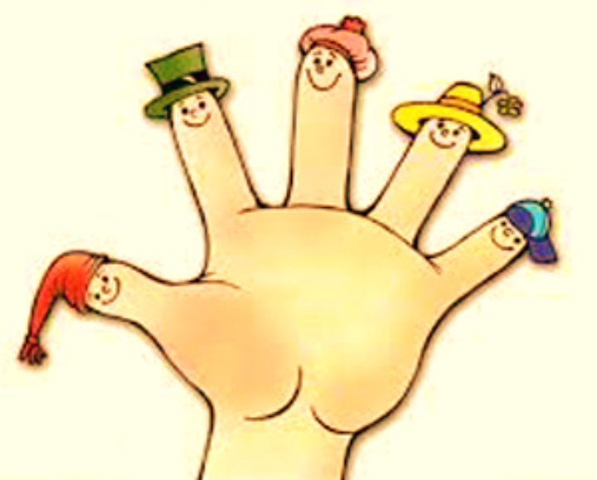
Пальчиковая гимнастика
Пальчиковая гимнастика помогает развивать у ребёнка мелкую моторику, координацию движений и внимание, активизировать речевые навыки, память и мышление.

Slide 15
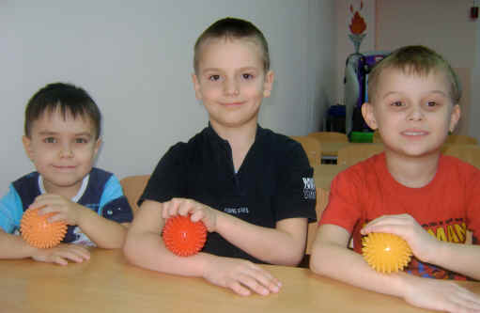
Массаж и самомассаж
Самомассаж – способ саморегуляции организма, один из приёмов регулирования кровотока. Детей учат выполнять поглаживающие, разминающие, постукивающие, похлопывающие движения в направлении кровотока – от периферии к центру .

Slide 16
Гимнастика для глаз
Упражнения для глаз заключаются в основном в фиксации зрения на различных точках, движении взгляда по тренажёрам.
Эти упражнения способствуют восстановлению нормального зрения независимо от характера имеющихся нарушений (близорукости или дальнозоркости)

Slide 17
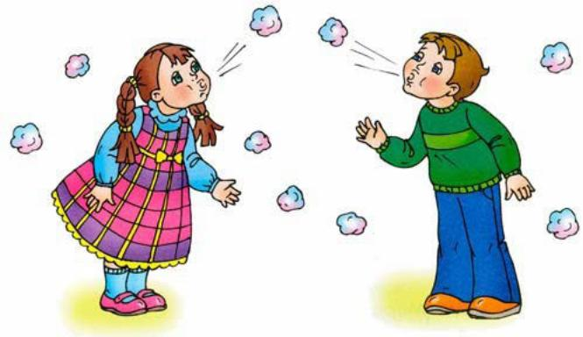
Дыхательная гимнастика
Дыхательная гимнастика способствует нормализации дыхания, укрепляет дыхательную мускулатуру, предупреждает застойные явления в лёгких, удаляет мокроту.

Slide 18
Закаливание
является важнейшей частью физического воспитания дошкольников.
Виды закаливания:
ежедневные оздоровительные прогулки на свежем воздухе;
водные процедуры: умывание, мытьё рук прохладной водой, полоскание рта после каждого приёма пищи и после сна прохладной водой или водой комнатной температуры.
воздушные ванны и ходьба по «дорожкам здоровья» после сна;
ходьба босиком.

